Slide 1
Հանրային մասնակցությունը <<Ջուր և առողջություն>> արձանագրության իրականացման գործում
Հանրային մասնակցության մասին ուղեցույցը` ըստ արձանագրության
Էմմա Անախասյան
Երևան, 15 ապրիլի, 2014

Slide 2
Հանրային մասնակցության մասին ուղեցույցը` ըստ արձանագրության
Նպատակը` ստորագրող կողմերին ​​և ոչ կողմերին ապահովելու հանրային մասնակցությունը և տեղեկատվության տրամադրումը:
Սահմանել նպատակներ և նպատակներին հասնելու ժամկետներ (հոդ. 6)
Առաջընթացի վերանայում և գնահատում (հոդ.7)
Հանրային իրազեկություն (հոդ. 9)
հանրային տեղեկատվություն (հոդ. 10)

Slide 3
Ուղեցույց` կոնկրետ ինստիտուցիոնալ միջոցառումներ
Ստեղծել նպաստավոր ազգային շրջանակ/պայմաններ
Իրազեկության մակարդակի բարձրացում ջրի, բնապահպանական և առողջապահական հարցերի մասին
Շահագրգիռ կողմերի բացահայտում

Slide 4
Ուղեցույց` կոնկրետ ինստիտուցիոնալ միջոցառումներ
Ստեղծել համակարգման հավասարակշռված մեխանիզմ
Հաշվի առնել ծախսերը, ժամանակը և մարդկային ռեսուրսները
Գործիքակազմ

Slide 5
Միջազգային մակարդակում
ՀԿՀԱԱՇՄ ՀԿ ներգրավվածությունը
Հատուկ աշխատանքային խումբ թիրախների սահմանման և հաշվետվությունների ներկայացման հարցերով
Ջրի և առողջության հացերով աշխատանքային խումբ
Փոքրածավալ ջրամատակարարման աշխատանքային խումբ

Slide 6
Միջազգային մակարդակում
Ջրի և ջրահեռացման հավասարաչափ հասանելիություն, գնահատման աղյուսակ/արդյունքների արձանագրություն
Ուղեցույց հանրային մասնակցության մասին
Ուղեցույց ջրին և ջրահեռացմանը վերաբերող միջոցառումների մասին` ծայրահեղ եղանակային իրադարձությունների ժամանակ

Slide 7
ՀԿՀԱԱՇՄ գործունեությունը միջազգային մակարդակով

Slide 8
ՀԿՀԱԱՇՄ գործունեությունը տարածաշրջանային մակարդակով

Slide 9
Նպատակների սահմանման գործընթացը Հայաստանում
Բարձրացնել հասարակության իրազեկությունը ջրի և առողջության մասին արձանագրության, ծրագրի շրջանակների և թիրախների մասին
3 խորհրդատվական հանդիպում ՀԿ-ների հետ (Գյումրի, Գավառ, Երևան)
Նպատակների սահմանման վերաբերյալ առաջարկությունների մշակում` հիմնվելով ՀԿ-ների հետ խորհրդակցությունների վրա

Slide 10
ՀԿՀԱԱՇՄ գործունեությունը ազգային մակարդակով

Slide 11
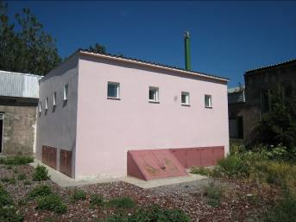
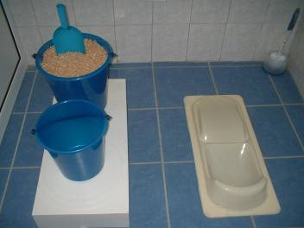
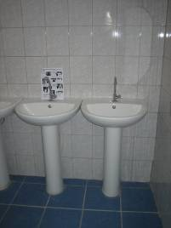
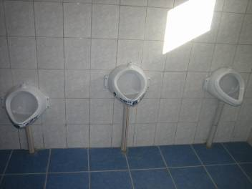
Տեղական մակարդակում

Slide 12
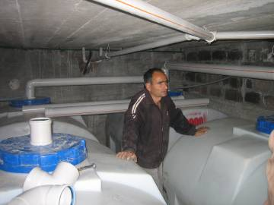
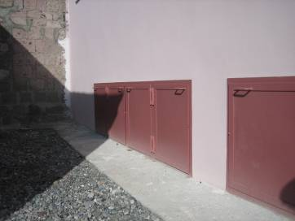
Հայանիստի էկոսան զուգարանը

Slide 13
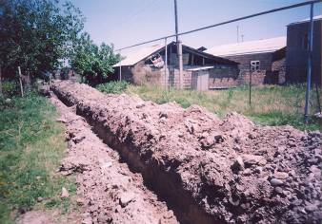
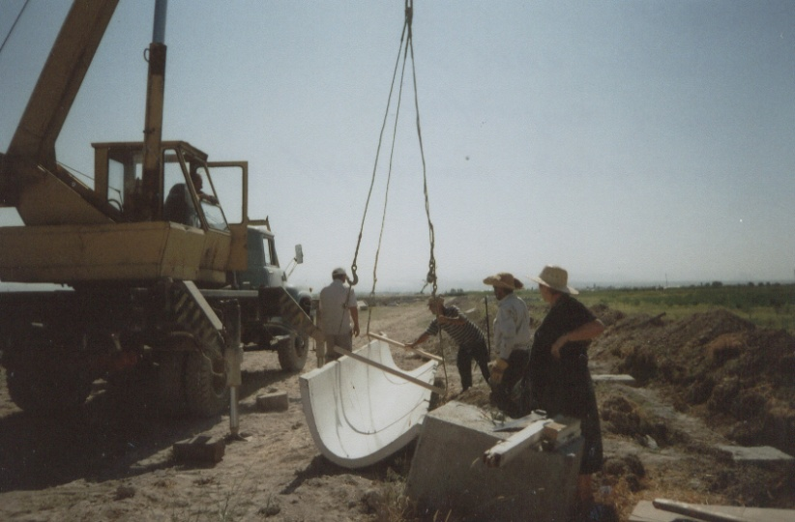
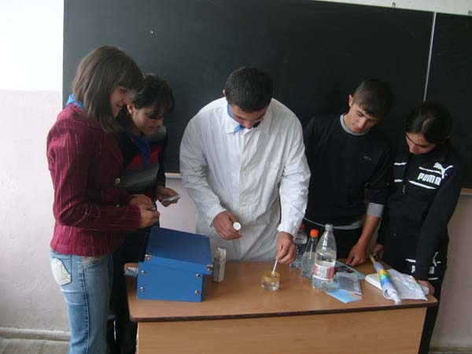
Տեղական մակարդակում

Slide 14
Շնորհակալություն www.awhhe.am

